Slide 1
VR snowboard
정병두 이정민 원연재

Slide 2
Polygon
폴리곤에 대한 설명
폴리곤 개수에 따른 성능
플랫폼별(PC, 스마트폰) 적정한 폴리곤 개수

Slide 3
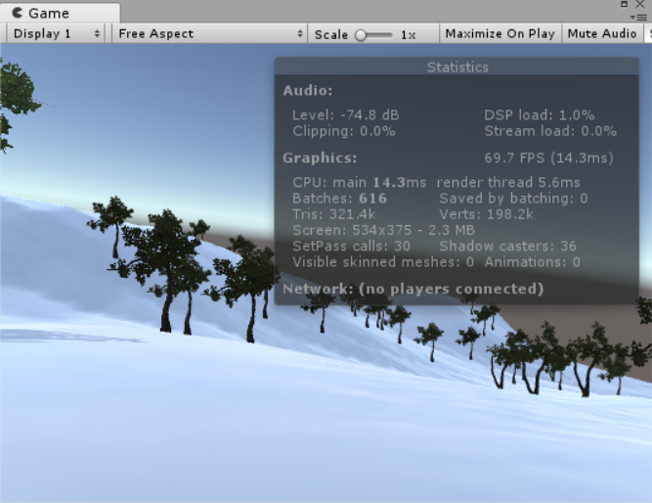
Before
Tris : 321.4k Verts : 198.2k

Slide 4
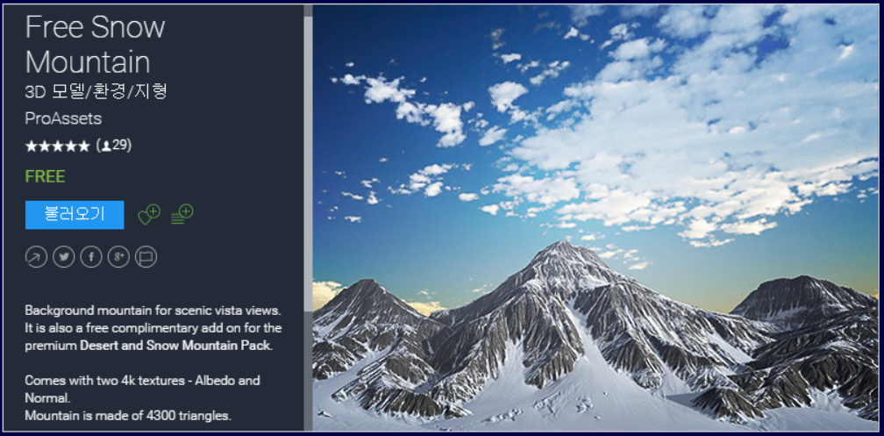
Asset Import (1)
Mountain is made of 4300 triangles.

Slide 5
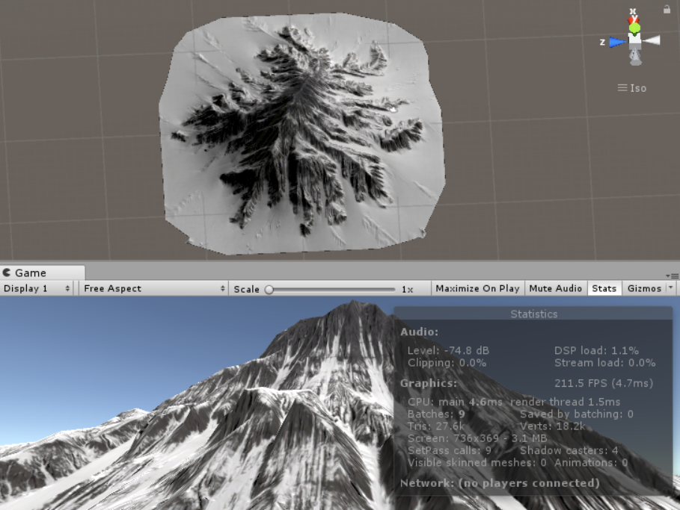
Asset Import (2)

Slide 6
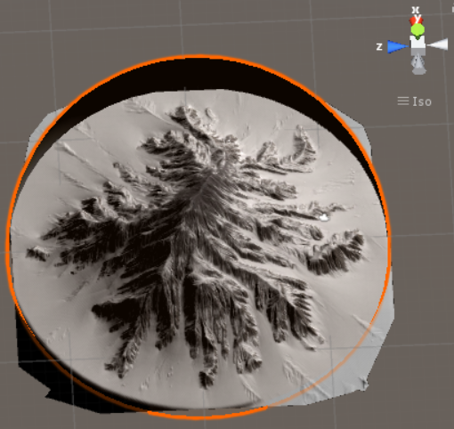
Sky Sphere (1)

Slide 7
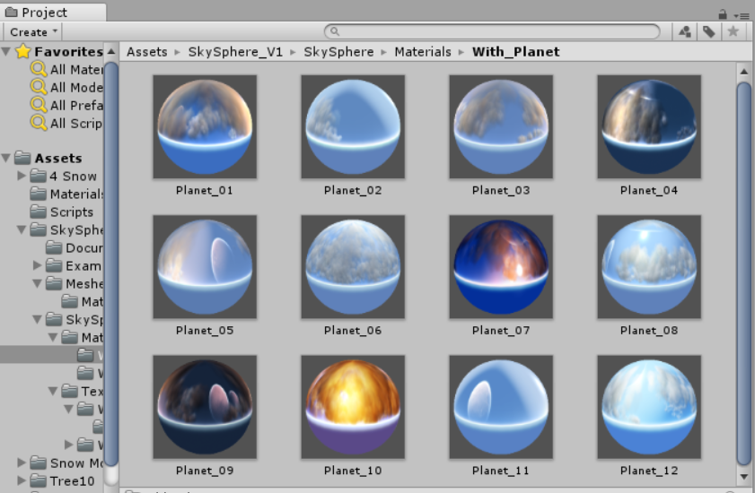
Sky Sphere (2)

Slide 8
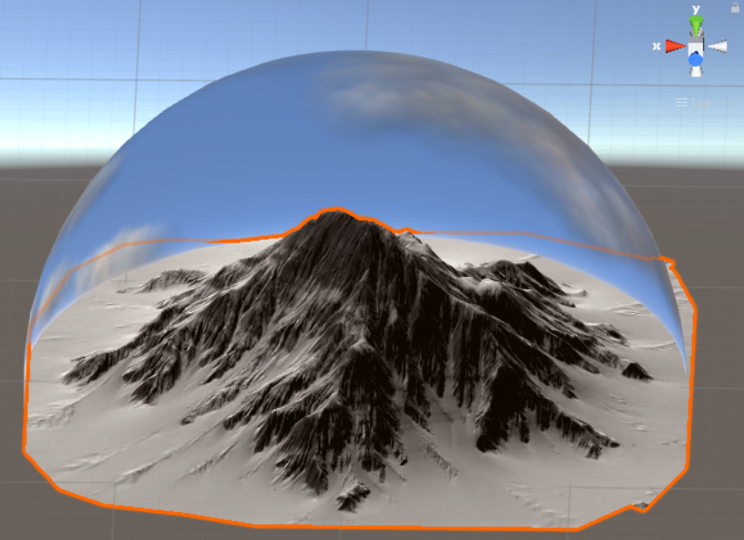
Sky Sphere (3)

Slide 9
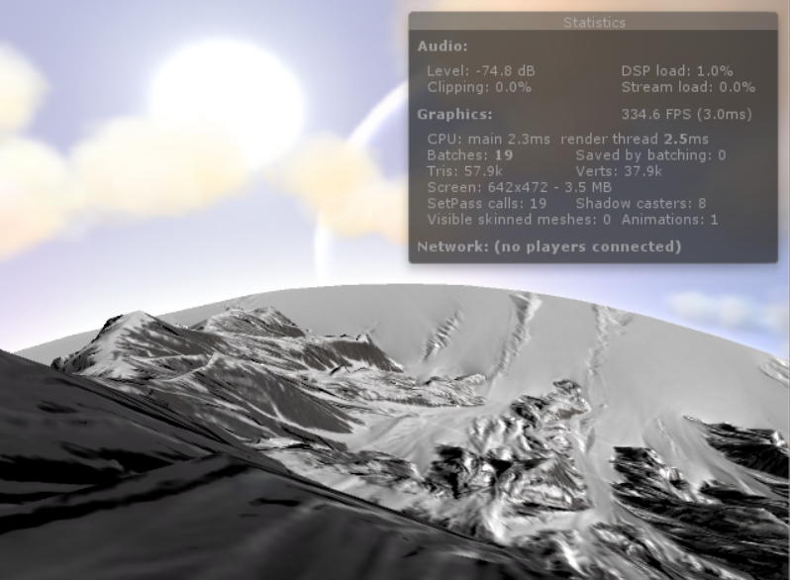
Sky Sphere (4)

Slide 10
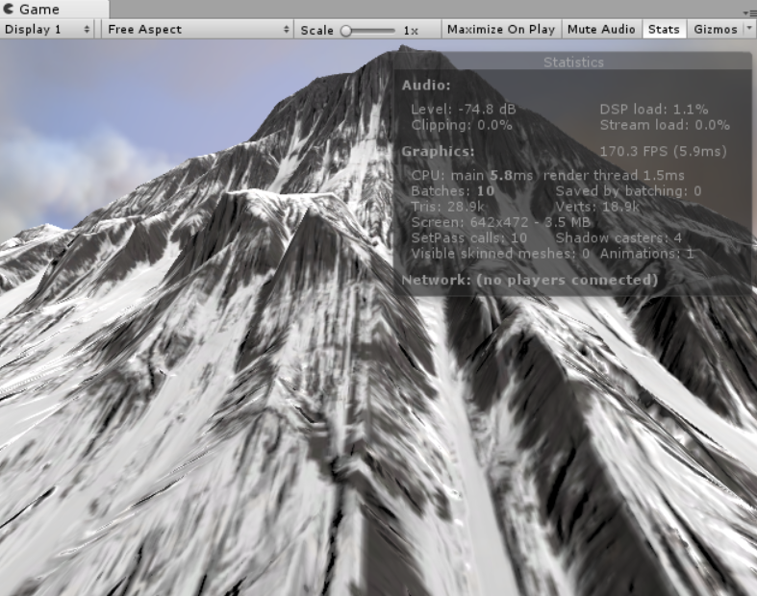
After
Tris : 57.9k Verts : 37.9k

Slide 11
결론
최적화로 성능 향상
폴리곤 수 감소 (321.4k -> 57.9k)
프레임 수 증가 (69.7FPS -> 334.6FPS)
사실화
Shader로 지형 세부묘사
Skybox로 3차원 배경 표현
경로의 다양화

